Slide 1
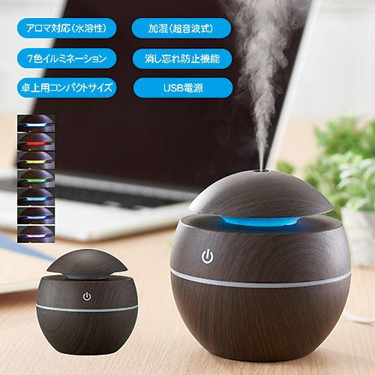
【提案書】
アロマ対応加湿器(イルミネーション機能付)
近未来感のある丸型のデザインがとってもおしゃれなアロマ加湿器です。イルミネーション機能に加え、2時間で自動停止する消し忘れ防止機能付きも高ポイント！オリジナル名入れも可能です。
特徴
納期
納期スペース
仕様
素材 : ABS樹脂、PP樹脂
サイズ : W100 x D100 x H95mm
重量 : 128g
付属品 : 本体(容量160ml)x1、USBコードx1、給水スポンジ(交換用)x1 機能：アロマ対応加湿器、イルミネーション機能、消し忘れ防止(2時間で自動停止)
お見積
お見積りスペース

